Slide 1
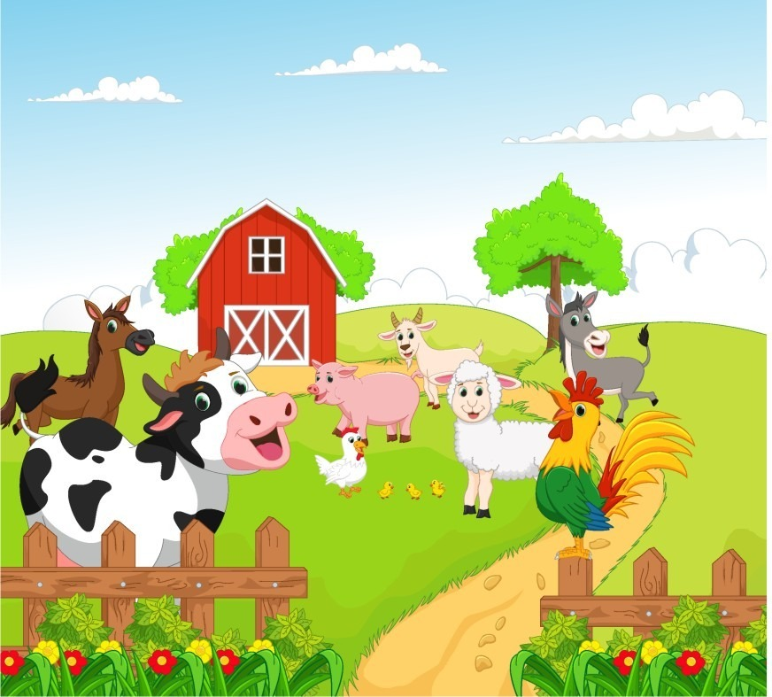
OA 7
Exploración Entorno Natural
Educadora de Párvulos: Verónica Rodríguez
Kinder y Pre Kinder
Escuela Pedro Antonio Tejos
Animales de la granja

Slide 2
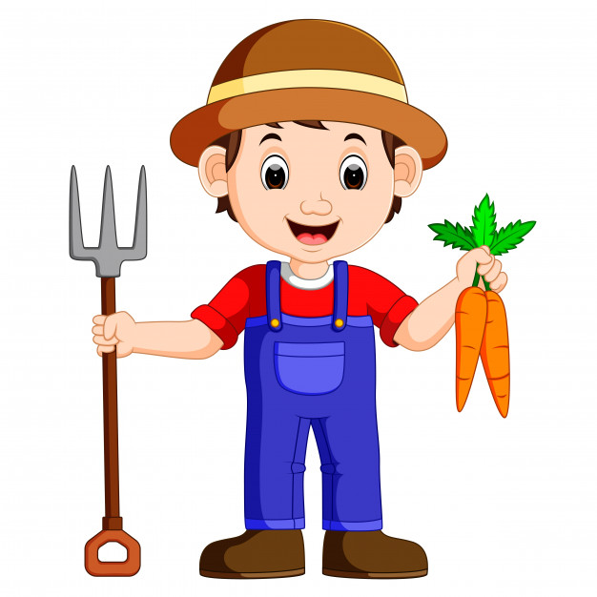
Responde las preguntas:
Adivina que animal es:
Nació de un huevo, le crecieron plumas, canta en las mañanas.
De los animales de éstas láminas:
¿Cómo se desplazan?, ¿Qué comen?, ¿Dónde encuentran su alimentos?,¿Qué pasaría si viven en otro hábitat?, ¿Todos nacen de la misma forma?
Después con cada animal, responde las preguntas que te hacen cada uno.

Slide 3
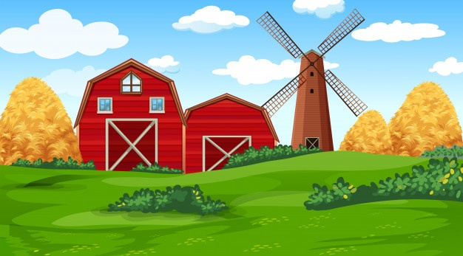
¿ Qué animalitos viven en la granja?

Slide 4
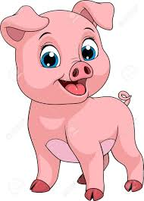
El Cerdo
Soy omnívoro:
¿Qué cosas como?

Slide 5
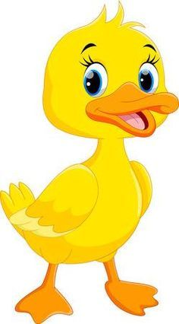
El Pato
¿Sabes como nací ?

Slide 6
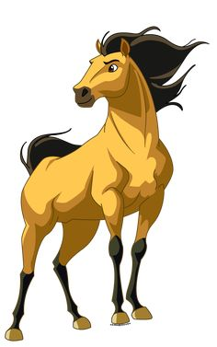
El Caballo
¿Sabes si tengo dientes ?, ¿ pero en qué mandíbula los tengo?

Slide 7
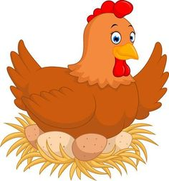
La Gallina
Antes de que yo fuera una gallina grande, ¿ qué fui antes?

Slide 8
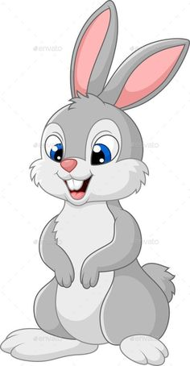
El conejo
¿De qué está cubierto mi cuerpo?

Slide 9
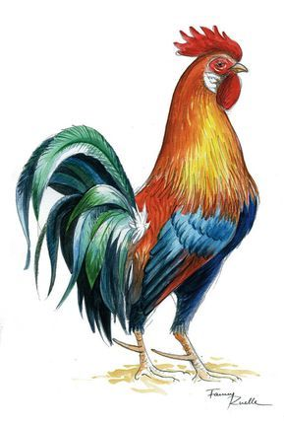
El gallo
¿De qué me alimento?, ¿Porqué canto tan temprano?

Slide 10
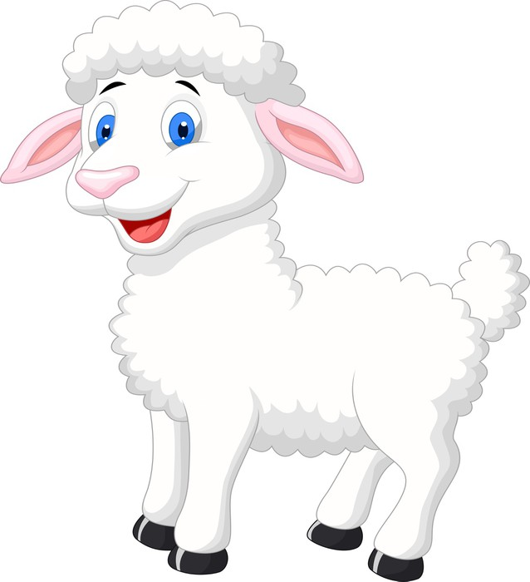
La oveja
¿De que está cubierto mi cuerpo?
Qué productos se hacen, después que me han esquilado?

Slide 11
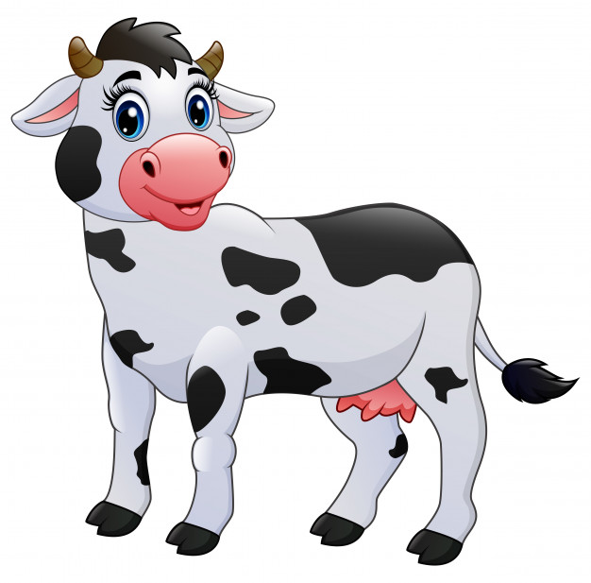
La vaca
Si me conoces bien, ¿ que productos se fabrican con mi leche?

Slide 12
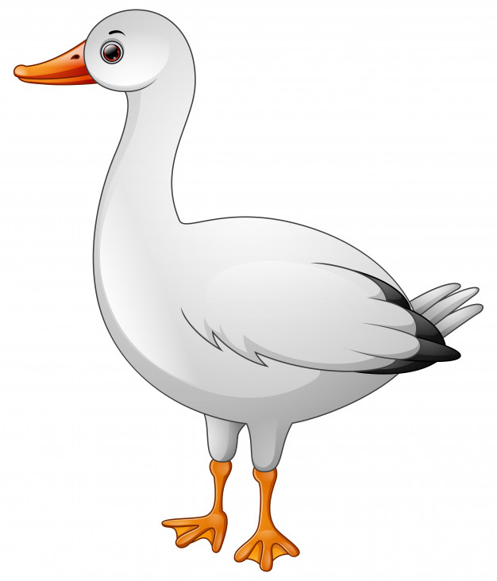
El ganso
¿ Porqué mis patas son palmeadas?

Slide 13
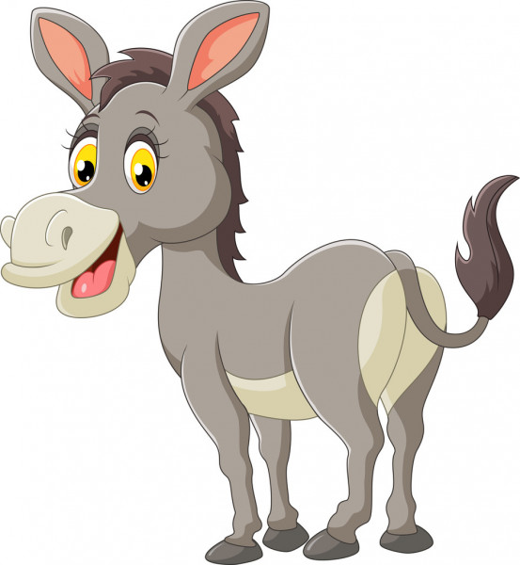
El burro
Soy herbívoro.
¿ Qué me gusta comer?

Slide 14
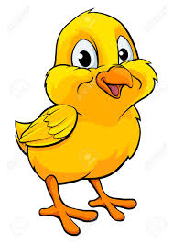
El pollo
¿Quién es mi madre?
¿Porqué a veces como piedritas?
¿Qué seré cuando crezca?

Slide 15
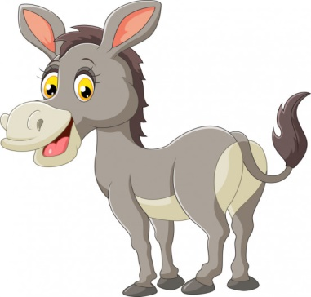
Actividad:
Une cada animalito con su igual.

Slide 16
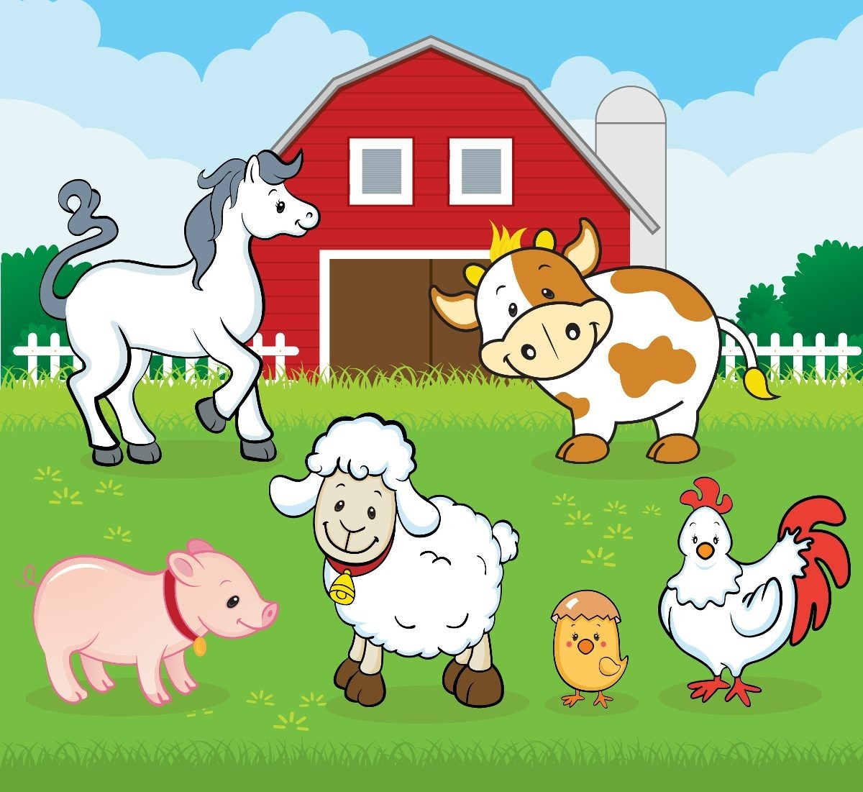
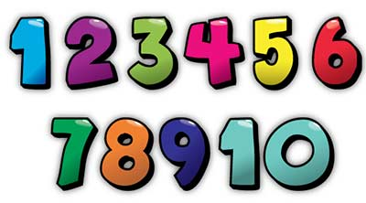
Actividad:
Cuenta cuantos animalitos hay en total y nombra el numero que corresponda.

Slide 17
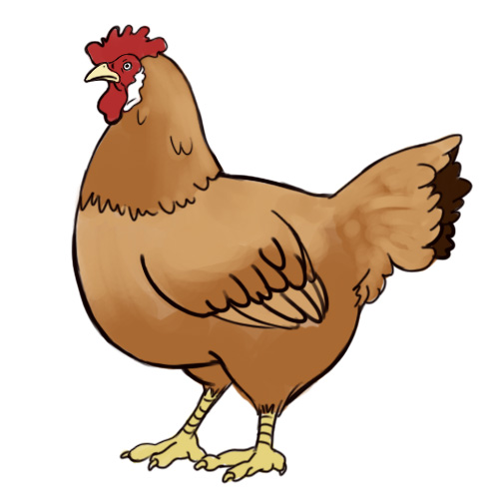
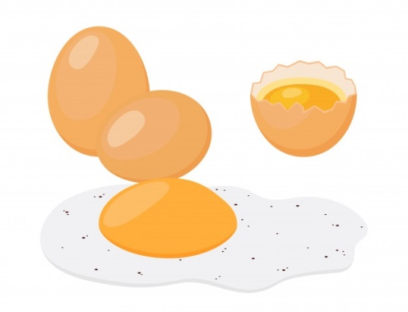
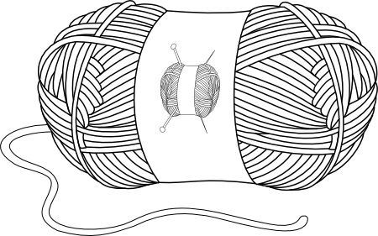
Actividad:
Une cada animalito de la granja con su producto que nos entrega.

Slide 18
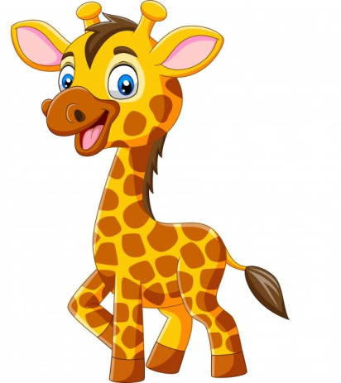
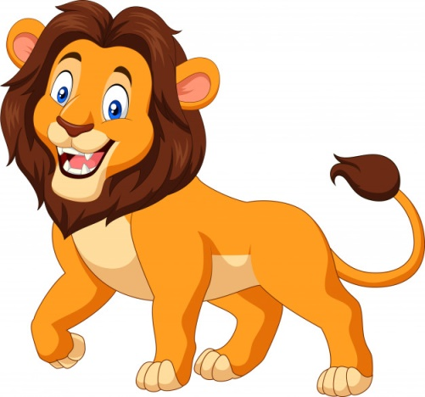
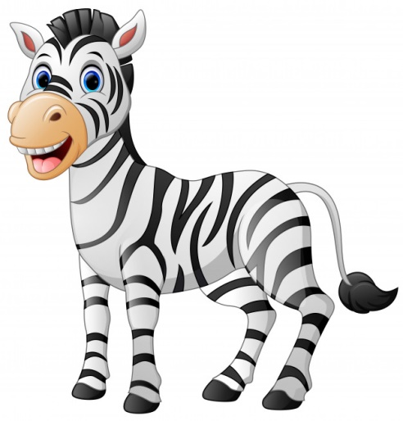
¿ Quienes son los intrusos?
Identifica quienes no pertenecen a la categoría de animales de la granja. Nómbralos.

Slide 19
Actividad:
Encierra todas las vocales que encuentres al interior de las palabras.
VACA
OVEJA
POLLO
CERDO

Slide 20
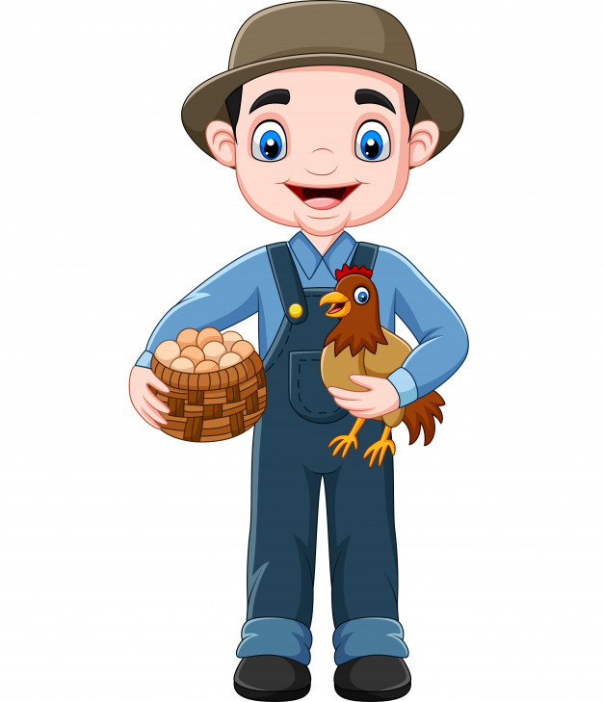
El granjero preguntón
¿ Qué aprendimos hoy?
¿Para que lo aprendimos?
¿Cómo lo aprendimos?
¿ Cómo podemos cuidar a los animalitos?
¿Qué actividad me gustó más?
¿ Qué animales de la granja existen?

